Slide 1

Travelog
당신을 위한 여행기록

Slide 2

목차
1.개발 배경
2.개발 목표
3.개발 효과
4.관련 연구 및 사례
6.시스템 구성도
5.시스템 수행 시나리오
7.개발환경
8.업무분담
9.수행일정
10.깃헙주소

Slide 3

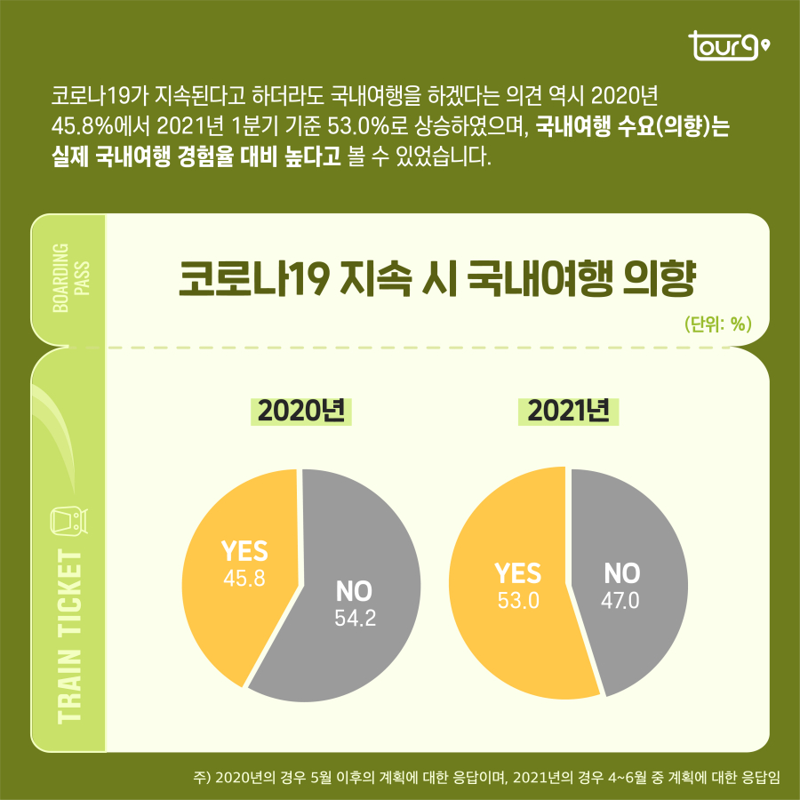
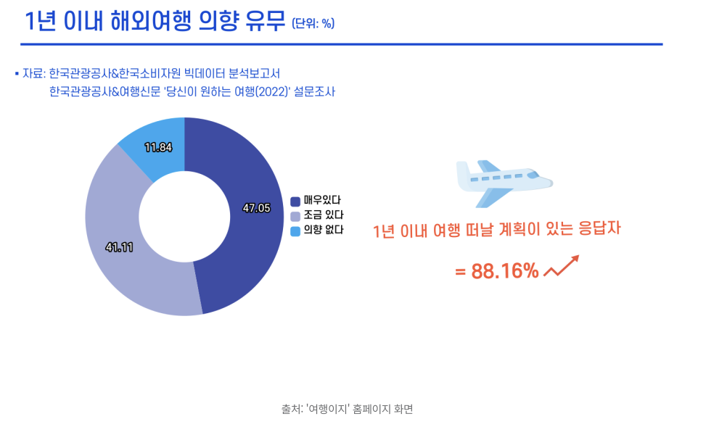
1. 개발 배경
코로나로 의한 규제가 점점 풀리면서 여행에 대한 수요가 늘어남
사용자는 다양한 여행 관련
어플리케이션을 사용할 것임
지출 내역 및 방문 장소 기록,
여행 일지 등 여행하는 동안
사용자가 편리하고 유용하게
사용할 수 있는 앱을 만들고자
함

Slide 4
2. 개발 목표
1
여행하는 동안에 경비, 장소를 기록하고 이에 대한 일지를 작성할 수 있도록 한다.
2
OCR 기술을 통해 영수증을 해석하여 여행 경비 및 다녀간 장소들을 더욱 쉽게
기록할 수 있도록 한다.
3
내가 다녀간 장소들에 대해 지도로 시각화 하여 보여줄 수 있도록 한다.
여행자가 여행하는 동안에도 유용하게 사용할 수 있는 앱을 개발하는 것을 목표로 한다.
4

Slide 5
3. 개발 효과
영수증 OCR을 통한 자동문자 입력으로 여행하는 동안 더 간편하게
방문 장소 및 지출 내역을 기록을 할 수 있다.
영수증을 통한 가계부 기능으로 여행비용을 꼼꼼하고 쉽게 계산할 수 있다.
여행에 대한 사진과 글귀를 함께 작성하며 여행에 대한 추억을
기록하여 간직할 수 있다.

Slide 6
4. 관련 연구 및 사례
기존 서비스와 비교
 | 트립어드바이저 | 트리플 | 트래블로그
여행 일지 작성 | O | O | O
여행 사진 업로드 | X | O | O
지도 시각화 | O | O | O
가계부 | X | O | O
정산 | X | O | O
OCR | X | X | O

Slide 7




5. 시스템 시나리오
여행 기록 데이터 전송
여행 기록, 여행지 데이터 갱신
방문 장소, 상세내역 및
금액 추출
사용자
업데이트 된 데이터 전송
요청 엔터티 제공
DB
영수증 OCR
서버
지도에 여행 기록 표시
여행 지출 내역 기록
전달받은 데이터를 각 사용자별로 저장하기 위해 DB에 전달
사용자로부터 전달된 데이터를 DB에 저장

Slide 8
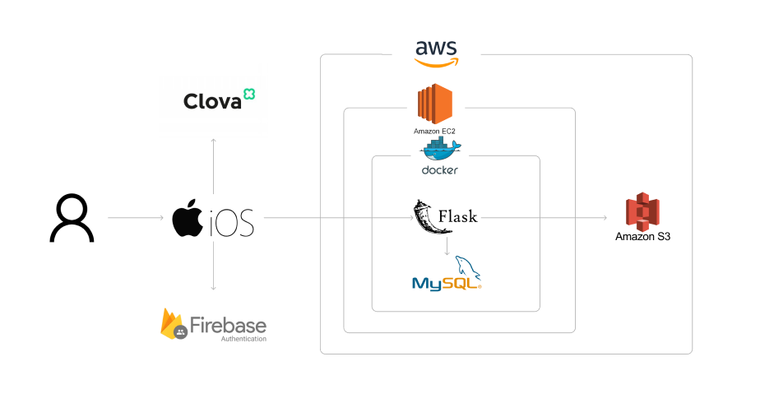
6. 시스템 구성도

Slide 9
7. 개발 환경
개발 언어 | Swift, Python
서버 | Flask
DB | MySQL
오픈소스 | Naver Clova
Infra | AWS, Docker, Jenkins
개발 방법론 | 애자일 개발방법론
협업 및 기타 도구 | Git, GitHub, Jira, Figma, Slack

Slide 10
8. 업무분담
팀원 | 성명 | 학번 | 주요 역할
 | 이승현 | 2017144027 | PM, iOS 개발, UI/UX 디자인, 인프라 설계
 | 이정동 | 2018158026 | iOS 개발, 서버 구현, DB 설계
 | 박준희 | 2018158015 | iOS 개발, 서버 구현, DB 설계
 | 박다미 | 2020316017 | iOS 개발, UI/UX 디자인, 인프라 설계

Slide 11
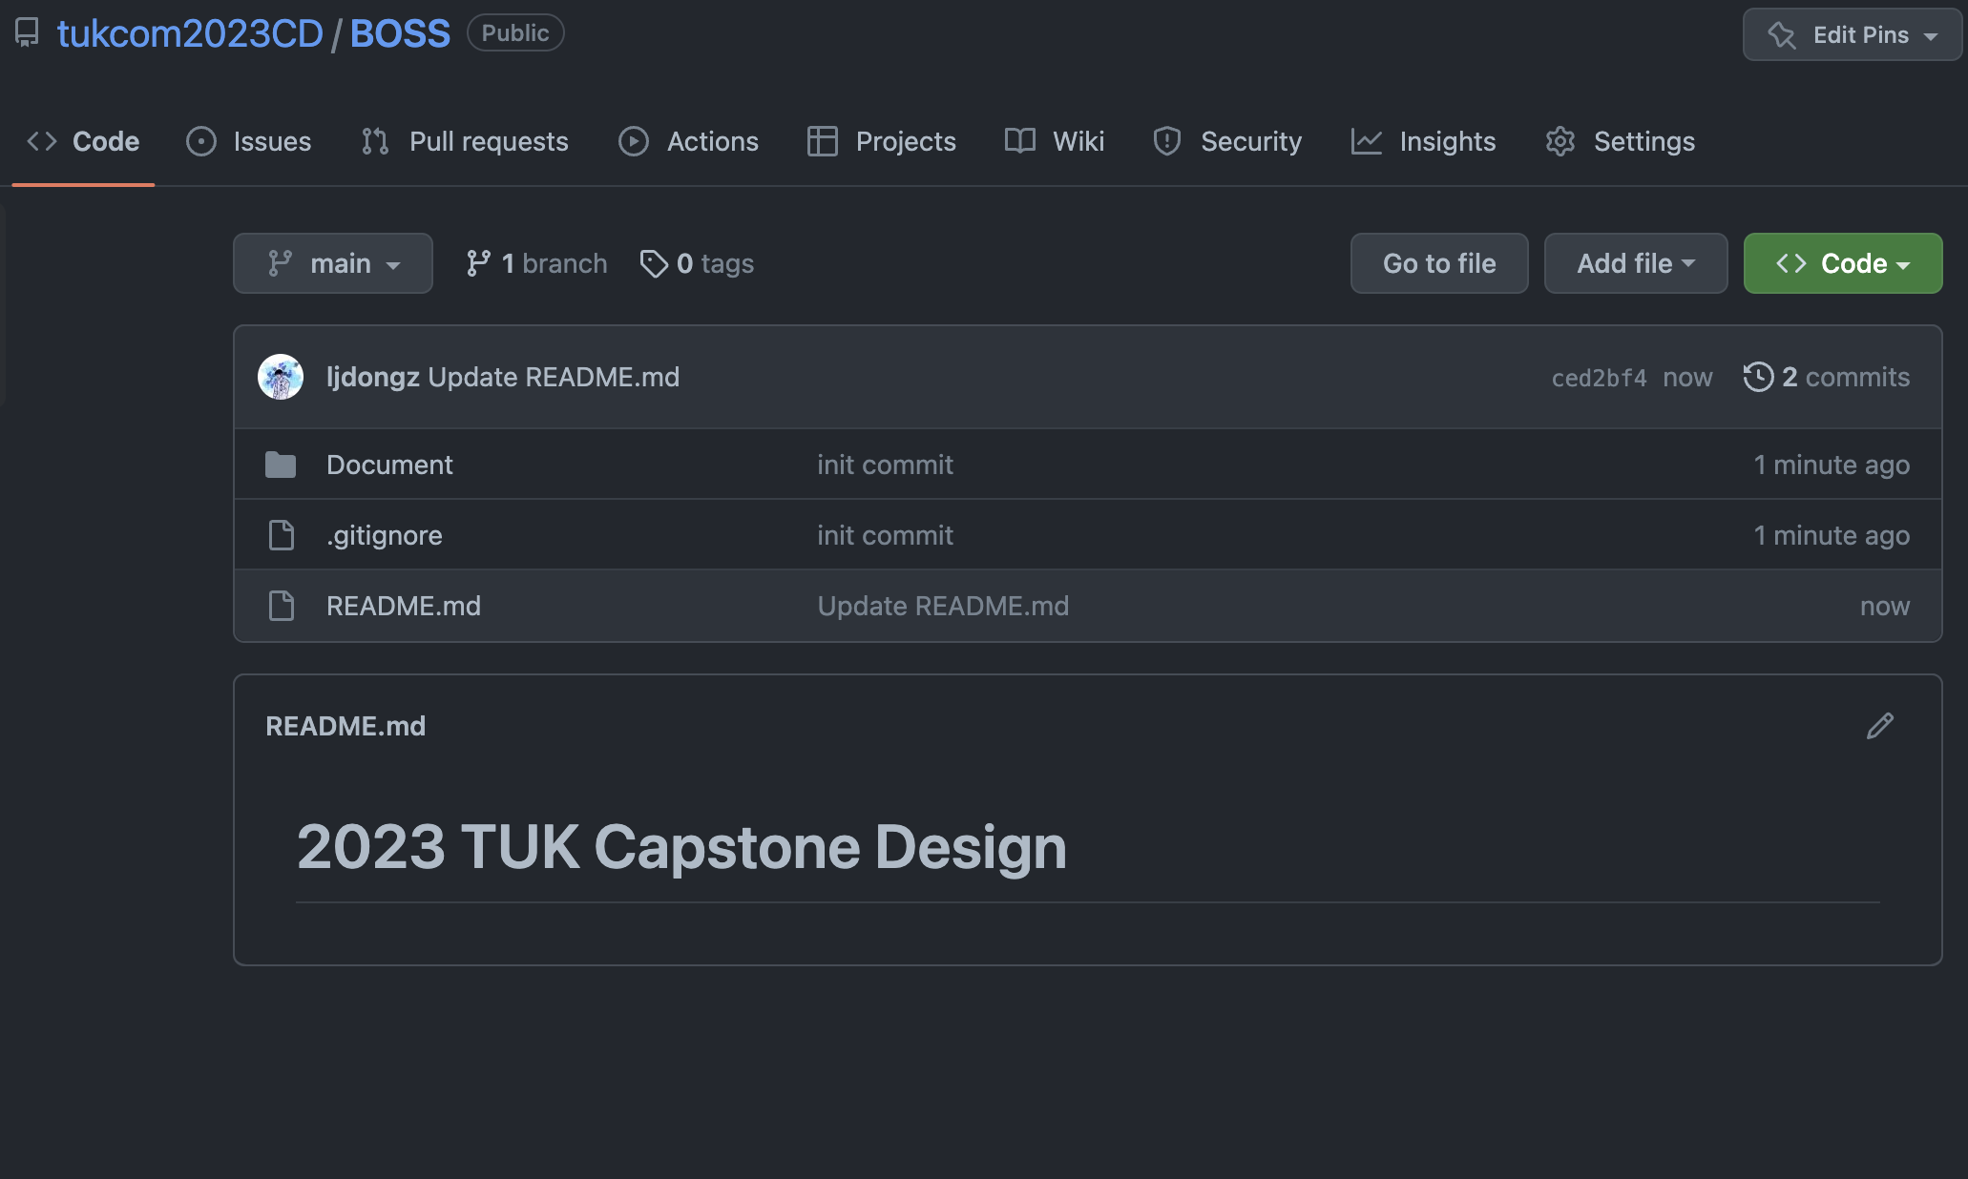
9. 깃허브 주소
https://github.com/tukcom2023CD/BOSS

Slide 12
10. 수행 일정
 |  | 2022.12 | 2023.1 | 2023.2 | 2023.3 | 2023.4 | 2023.5 | 2023.6 | 2023.7 | 2023.8 | 2023.9
요구사항 정의 및 분석 | 문제정의 및 분석
 | 요구사항 명세
 | 제안서 및 계획서 작성
시스템 설계 및 시나리오 구성 | 시스템 상세 설계
 | 시나리오 검토
세부 설계 및 구현 | 프로토타입 모델 개발
 | 개발 Infra구축
 | UI/UX 디자인
 | 어플리케이션 개발
시험 및 데모 | 시스템 통합 테스트
 | 시제품 데모
최종 데모 및 출품 | 최종 데모
최종 보고서 | 최종 보고서 작성

Slide 13
감사합니다.

